Slide 1
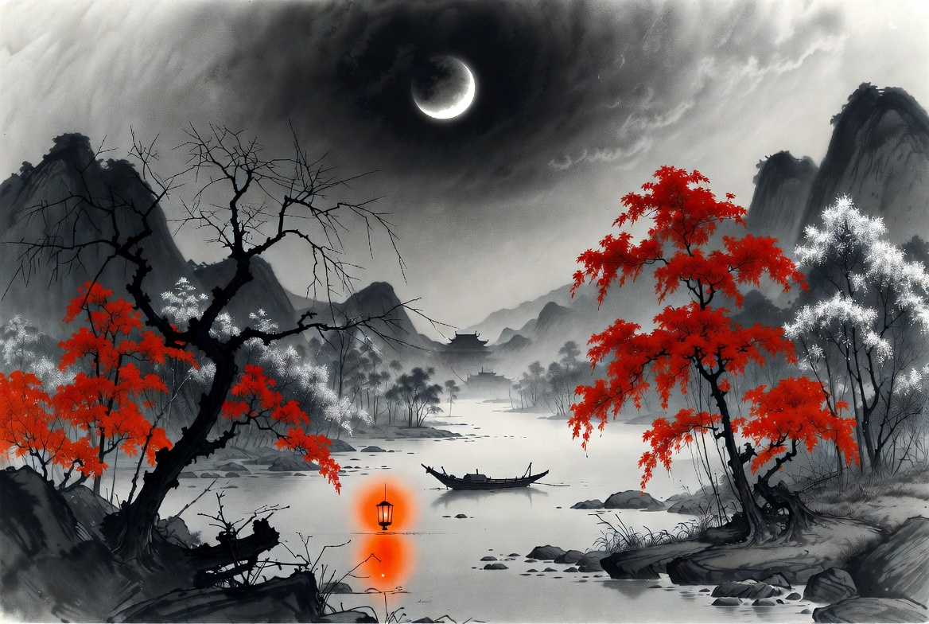
招牌课 · 电影意境
枫桥夜泊
唐 · 张继 | 一江秋夜,半世羁愁
▶ 打开夜泊台

Slide 2
导入
一首写尽秋夜乡愁的唐诗
月落乌啼霜满天,江枫渔火对愁眠。姑苏城外寒山寺,夜半钟声到客船。
看一看 画中是深秋的夜半:月已西沉,寒霜满天,江枫渔火,一叶孤舟——诗人为何彻夜难眠?
今天学 读懂诗意,品味月落、渔火等意象与‘以声衬静’的手法,体会诗人客居他乡的羁旅愁思。
▶ 夜泊台 · 诗境品读
枫桥夜泊 · 唐·张继 · 部编版语文
P.2

Slide 3
诵 读 全 诗
月落乌啼霜满天,
江枫渔火对愁眠。
姑苏城外寒山寺,
夜半钟声到客船。
唐 · 张继
枫桥夜泊 · 唐·张继 · 部编版语文
P.3

Slide 4
逐句品读 · 一
月落乌啼 · 江枫渔火
月落乌啼霜满天,
江枫渔火对愁眠。
释义 月亮西沉,栖鸟受惊啼叫,清冷的寒霜仿佛弥漫整个夜空。
释义 江边枫树、点点渔火,陪伴着满怀愁绪、难以入眠的旅人。
赏析 连用月落、乌啼、霜三个意象,从视、听、感写尽秋夜清冷,定下‘愁’的基调。
赏析 江枫幽暗、渔火微明,一暗一明相映;一个‘愁’字道尽羁旅孤寂。
▶ 夜泊台 · 点句品读
枫桥夜泊 · 唐·张继 · 部编版语文
P.4

Slide 5
逐句品读 · 二
寒山古寺 · 夜半钟声
姑苏城外寒山寺,
夜半钟声到客船。
释义 姑苏城(今苏州)外,有一座古老的寒山寺。
释义 半夜里,寒山寺幽远的钟声一声声传到停泊的客船上。
赏析 由近景的江枫渔火转向远处古寺,由景入声,为下句钟声作铺垫。
赏析 以夜半钟声收束:以声衬静,寂静中一缕钟声更显孤独,余韵不尽。
▶ 夜泊台 · 点句品读
枫桥夜泊 · 唐·张继 · 部编版语文
P.5

Slide 6
意象与意境
诗眼一个“愁”字
意象
月落 · 乌啼 · 霜
清冷孤寂的秋夜
意象
江枫 · 渔火
一暗一明,愁思难眠
声音
夜半钟声
以声衬静,愈显寂静孤独
情景交融 景中含情,情景交融——短短四句,把游子的羁旅愁思写得含蓄而绵长。
枫桥夜泊 · 唐·张继 · 部编版语文
P.6

Slide 7
板书
枫桥夜泊 唐·张继
月落乌啼霜满天,江枫渔火对愁眠。
——意象:月落·乌啼·霜·江枫·渔火(清冷孤寂)
姑苏城外寒山寺,夜半钟声到客船。
——夜半钟声:以声衬静,情景交融
诗眼:愁 情感:羁旅之愁、思乡之情
▶ 夜泊台 · 整首吟诵
枫桥夜泊 · 唐·张继 · 部编版语文
P.7

Slide 8
作业
熟读成诵,品味意境
必做
有感情地背诵《枫桥夜泊》,并用自己的话写出整首诗的意思。
实践
选诗中一句配一幅画或一段文字,描绘你想象到的画面与心情。
挑战
把《枫桥夜泊》与另一首写‘愁’或‘思乡’的诗(如《静夜思》)比一比,说说抒情方式的不同。
枫桥夜泊 · 唐·张继 · 部编版语文
P.8

Slide 9
夜半钟声到客船
枫桥夜泊 · 千年不灭的一缕乡愁
枫桥夜泊 · 唐·张继 · 部编版语文
P.9

